Slide 1
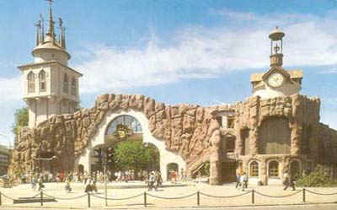
Московский зоопарк
Notes:
Слайд №1

Slide 2
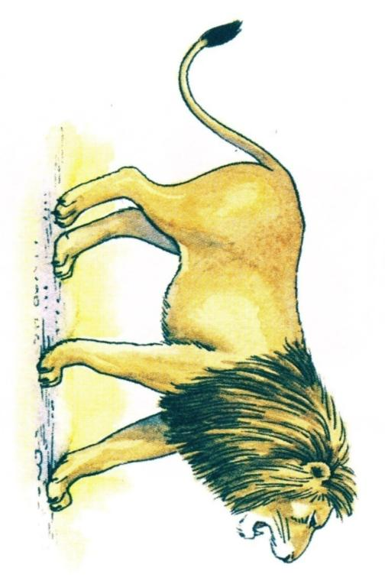
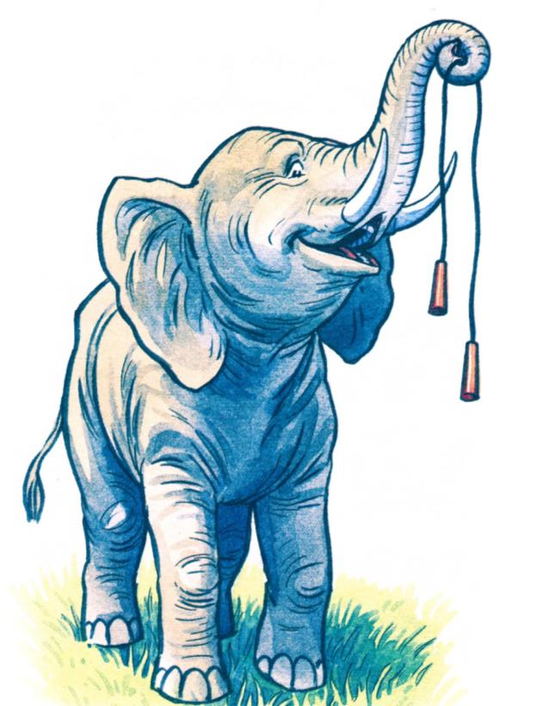
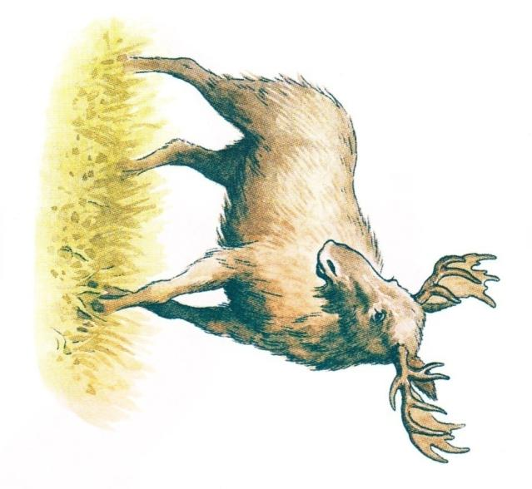
Notes:
Слайд №2

Slide 3
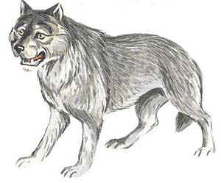
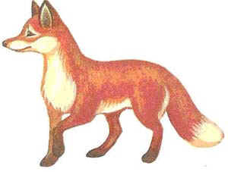
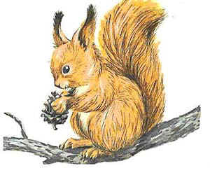
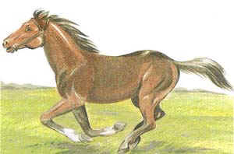
Notes:
Слайд №3

Slide 4
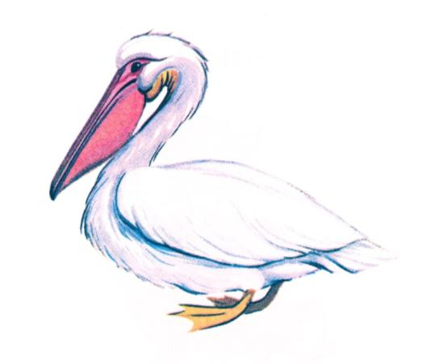
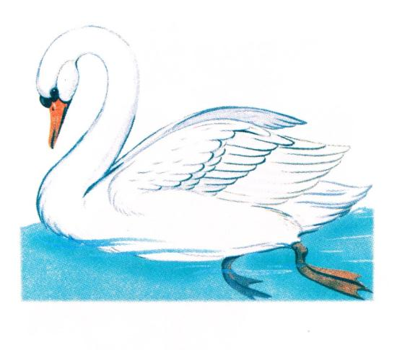
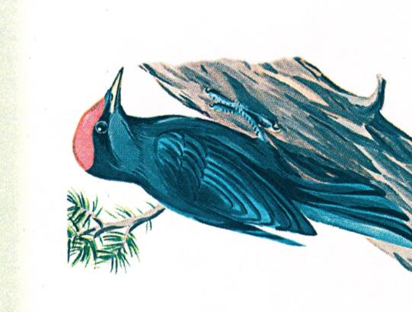
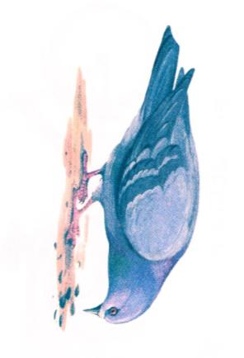
Notes:
Слайд №4

Slide 5
Московский зоопарк
Notes:
Слайд №5

Slide 6
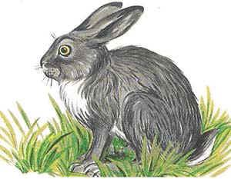
Notes:
Слайд №6

Slide 7
Notes:
Слайд №7

Slide 8
Московский зоопарк
Notes:
Слайд №8

Slide 9
Notes:
Слайд №9

Slide 10
Notes:
Слайд №10

Slide 11
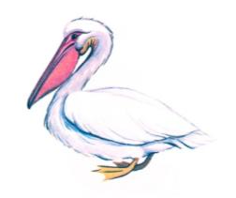
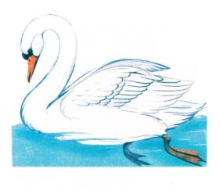
Notes:
Слайд №11

